Slide 1
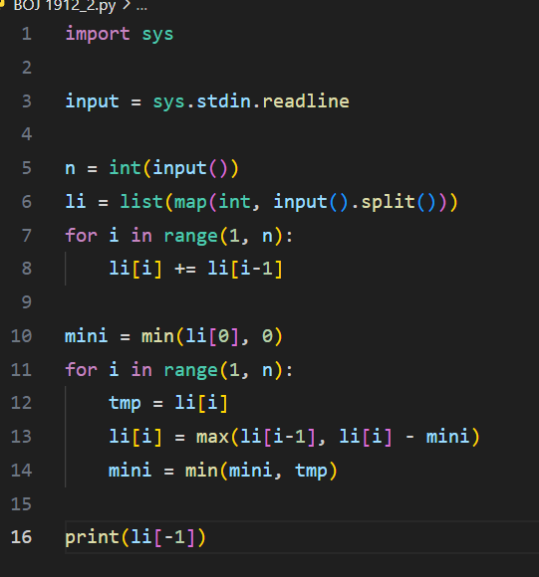
연속합
dp인 거 알고 있었는데 어떻게 하는지 몰라서 좀 구리지만 스스로 해냈어용..

Slide 2
다이어트
a = 현재 몸무게
b = 성원이가 기억하는 몸무게
G = a^2 – b^2 = (a+b)(a-b)
G를 두 수의 곱으로 표현
ex) G = 15 = 15 * 1 = 5 * 3
a, b 둘 다 자연수이므로, a+b > a-b, G 또한 자연수이므로 a > b
G = x * y (x, y는 자연수)라 하면,
a+b = x, a-b = y -> 변수 2개, 식 2개 -> a, b 결정
2a = x + y -> a = (x+y) / 2

Slide 3
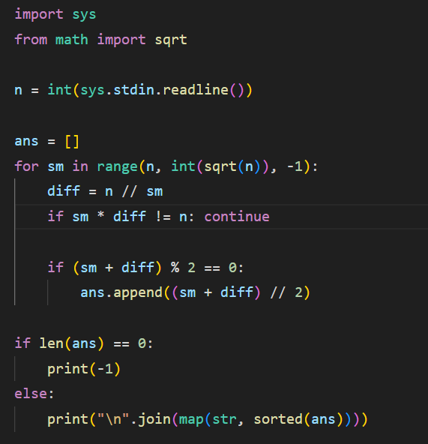
다이어트

Slide 4














복제로봇
놀랍게도 MST
S와 K들을 노드로 보고 그 사이 거리를 가중치로 본다
K
5
K
K
2
K
5
2
5
2
2
4
2
5
S
K
2
S
K
6

Slide 5
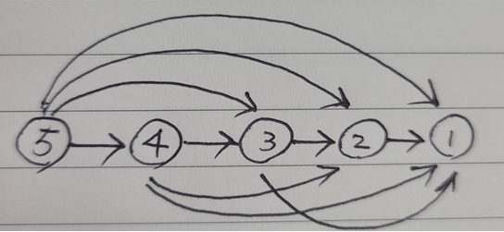
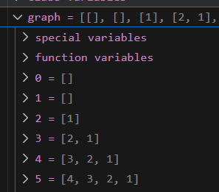
최종순위
[1, 2, 3, 4, 5]에서 2와 4의 상대적 순위가 바뀐다고 해서 3과 4의 상대적 순위는 바뀌면 안됨
이를 위해 모든 간선을 그래프에 표시한다
순위가 역전된 노드들 바꿔주기
indegree도 바꿔줘야함

Slide 6
최종순위
확실한 순위를 찾을 수 없는 경우
= 위상정렬 큐에 2개 이상 들어있는 경우
같은 시점에 indegree가 0이 된 노드가 2개이므로 어느 것을 먼저 선택해야 할 지 모름
(불가능한 건지 테스트 케이스가 없는 건지 이 케이스는 고려되지 않는다고 합니다)
데이터의 일관성이 없는 경우
= 사이클 있는 경우
모든 순위가 정해지기 전에 큐가 비어서 탐색이 끝나버림

Slide 7
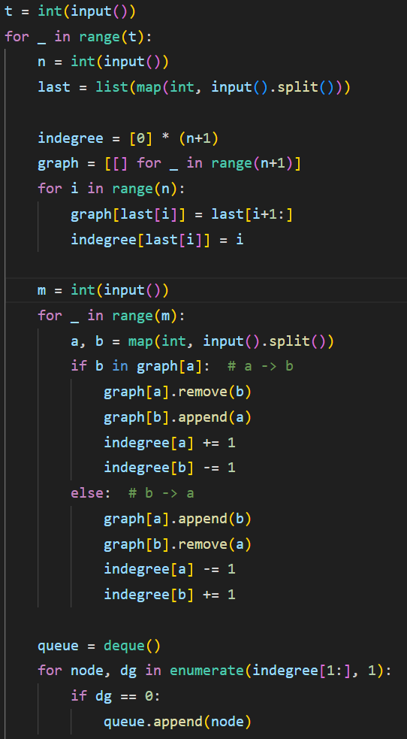
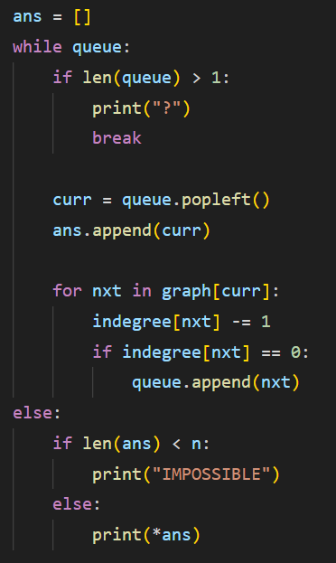
최종순위

